Slide 1
DRUHÁ SADA ÚKOLŮ
Programování pro mobilní platformy
Tomáš Cink Jana Bláhová

Slide 2
XML

Slide 3
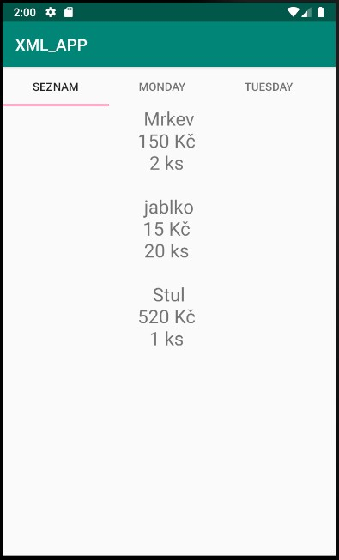
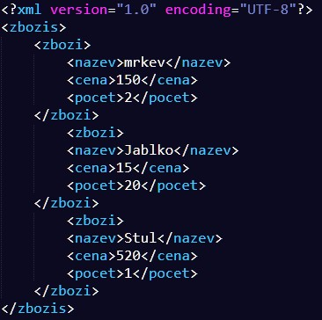
Aplikace

Slide 4
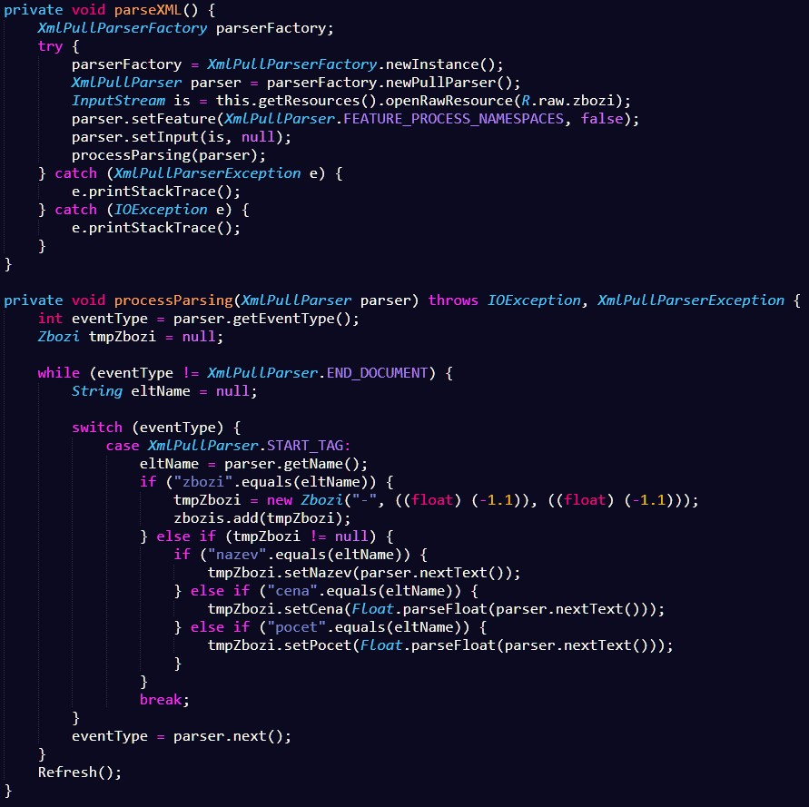
Zpracování xml

Slide 5
Tab Pages

Slide 6
SQLite

Slide 7
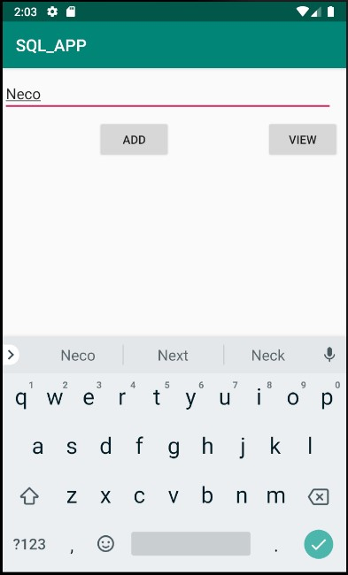
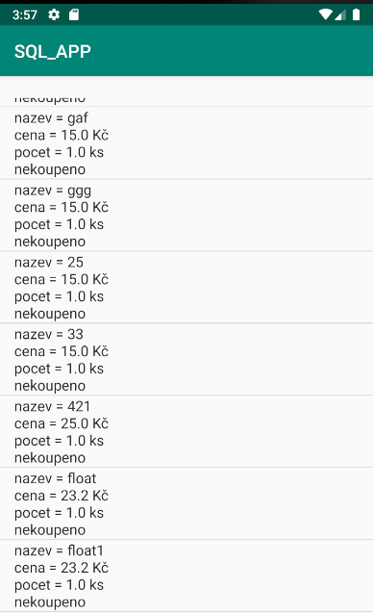
APLIKACE

Slide 8
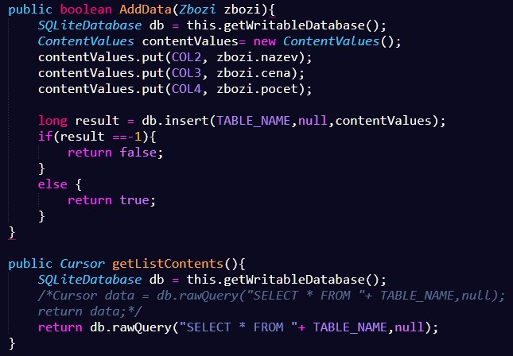
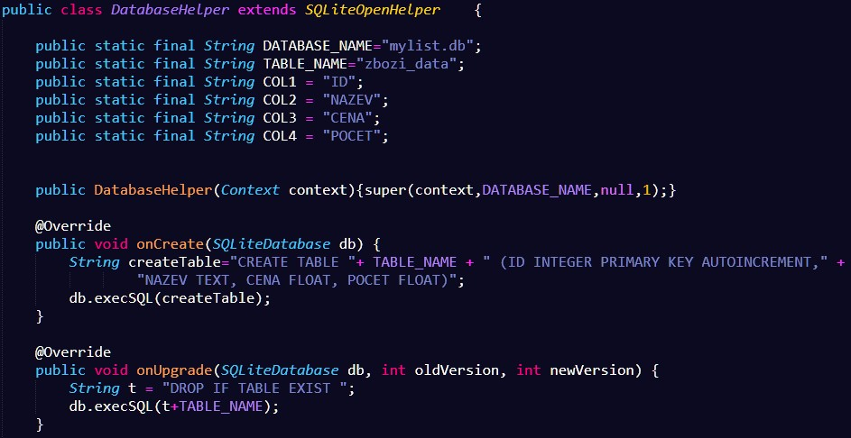
Databáze

Slide 9
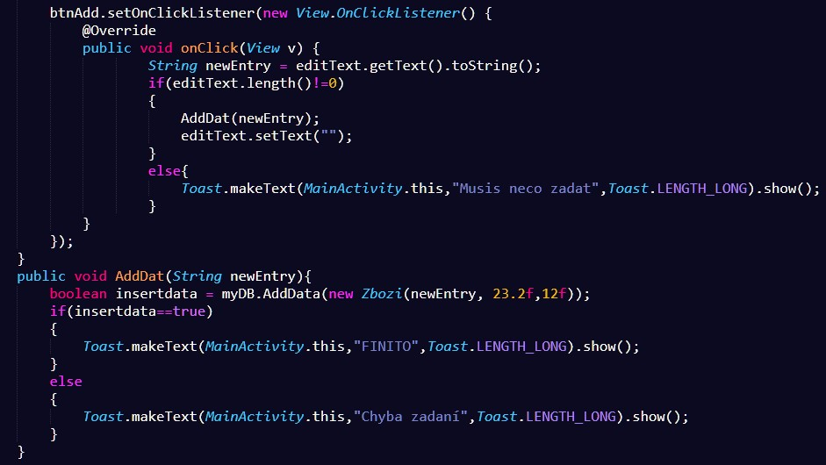
Uložení zadaného

Slide 10
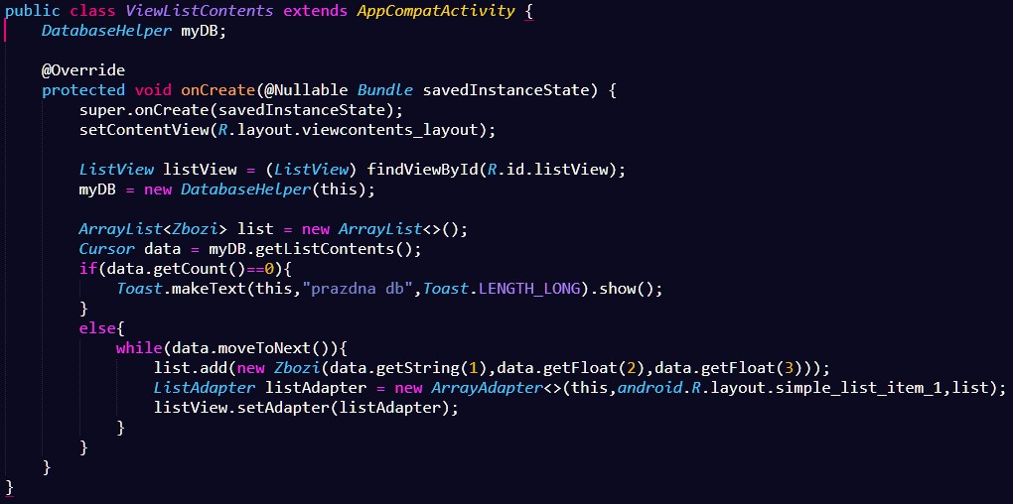
Zobrazení dat

Slide 11
Děkujeme za pozornost

